Slide 1
ALTERNATYWNE ŹRÓDŁA ENERGII Alternative energy sources
WYSTAWY
EXHIBITIONS

Slide 2
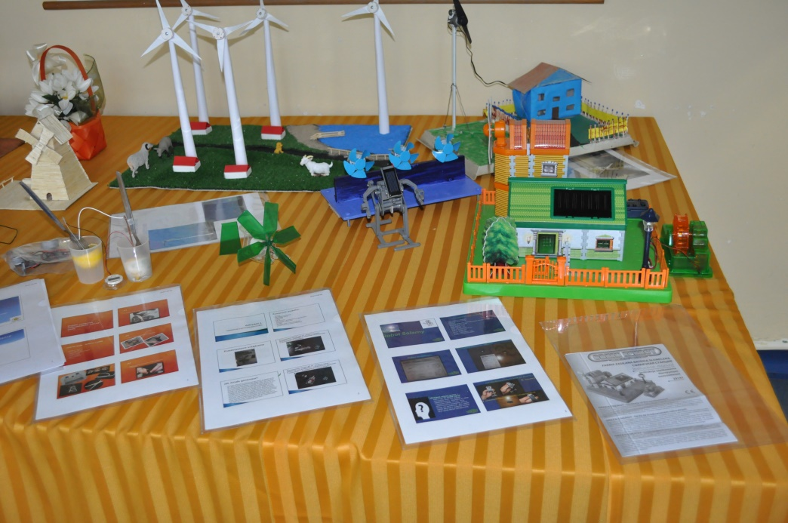

Slide 4
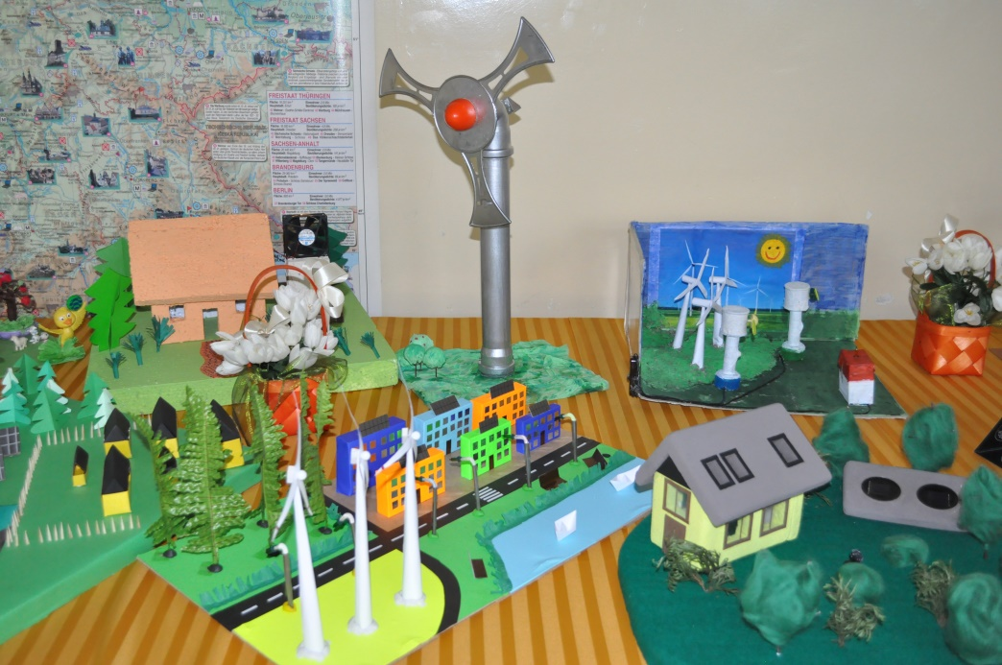
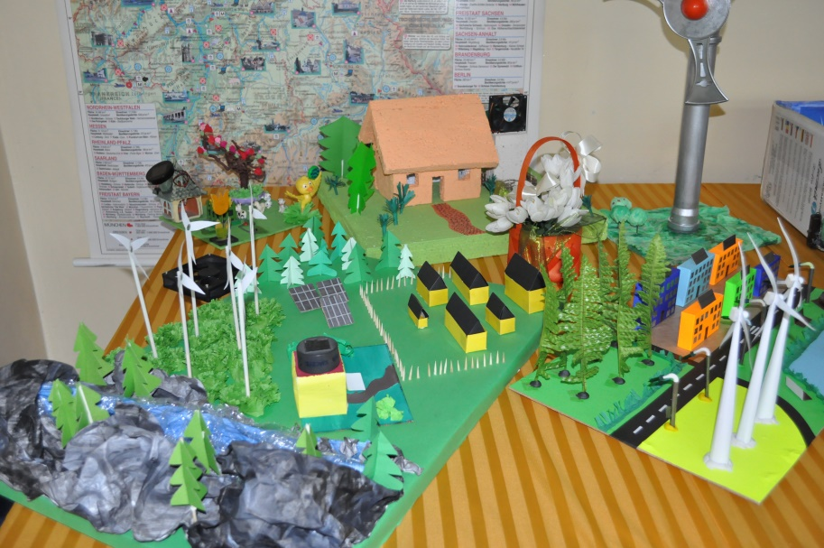

Slide 5
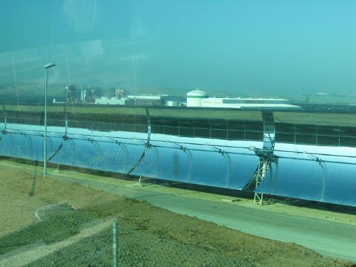
ENERGIA SŁONECZNA Solar energy

Slide 6
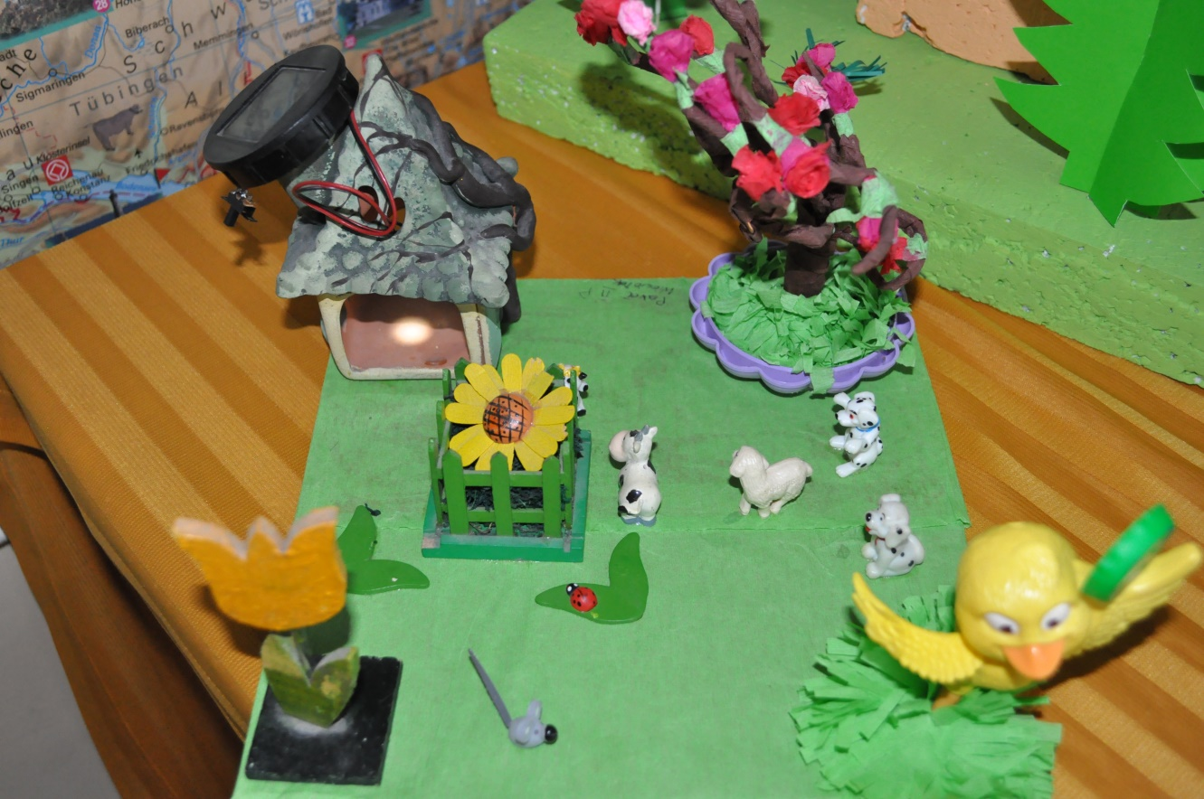
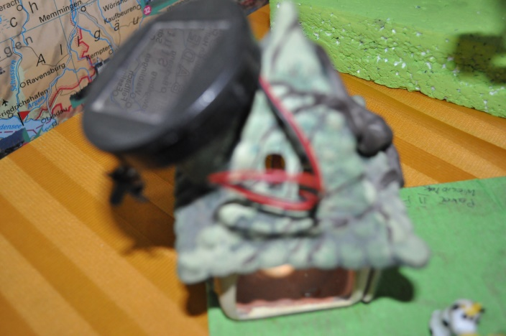

Slide 9
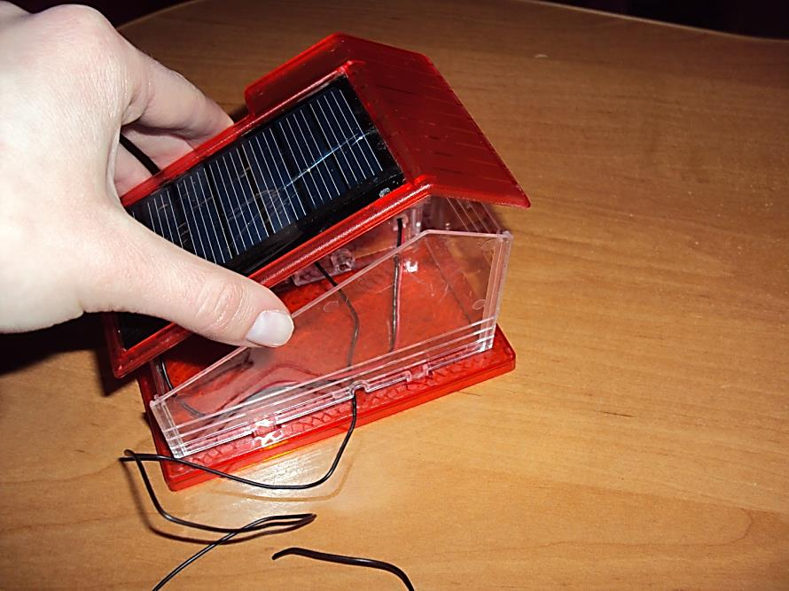

Slide 11
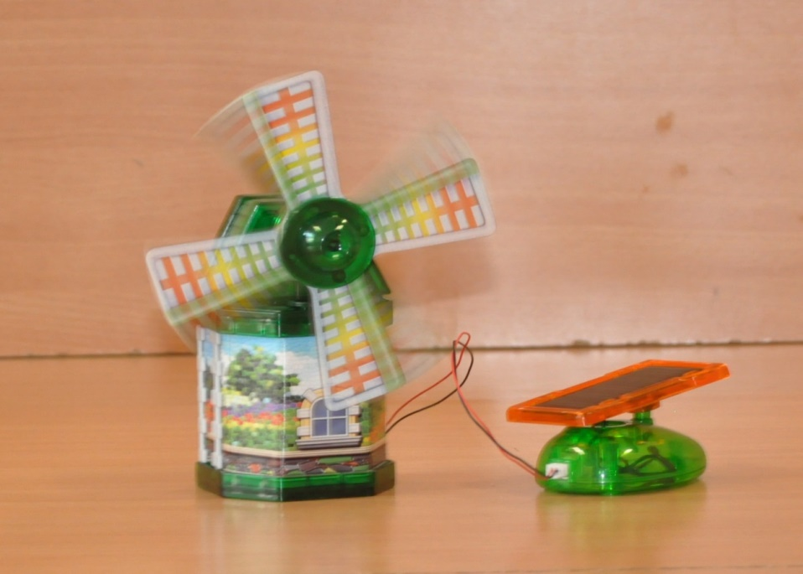

Slide 12
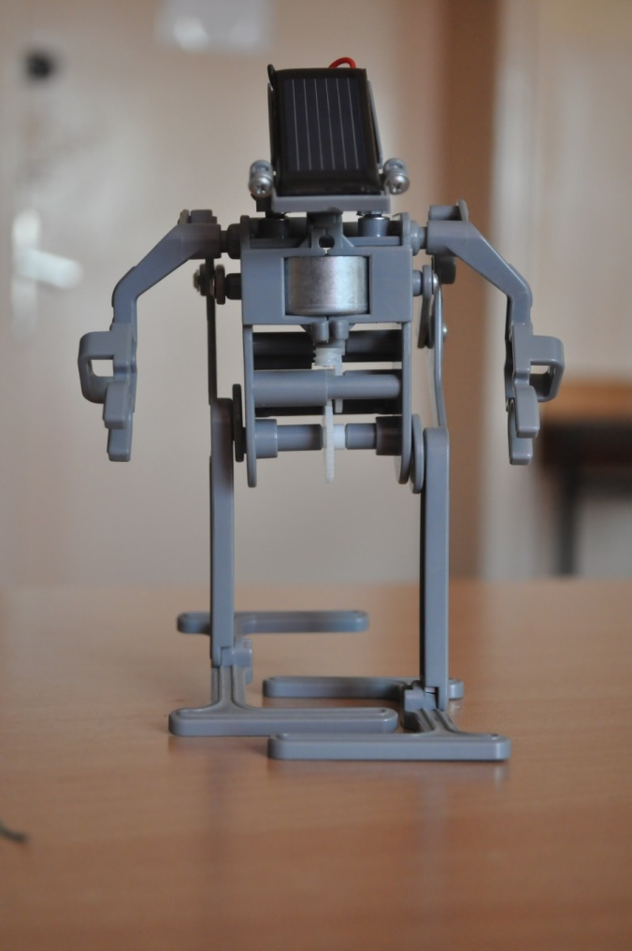

Slide 15
ENERGIA WIATROWA Wind energy

Slide 17
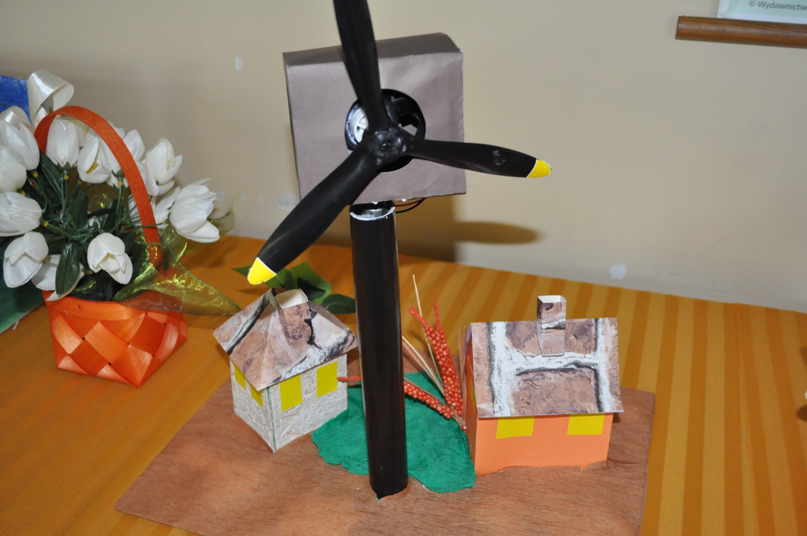

Slide 18
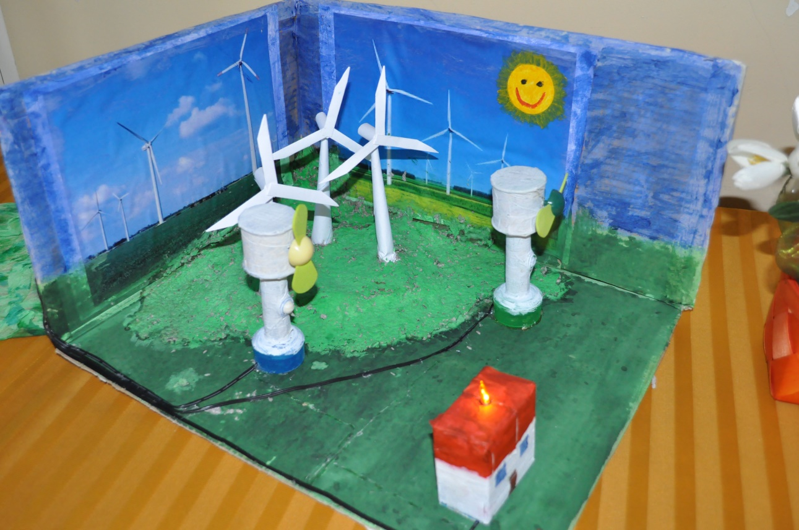
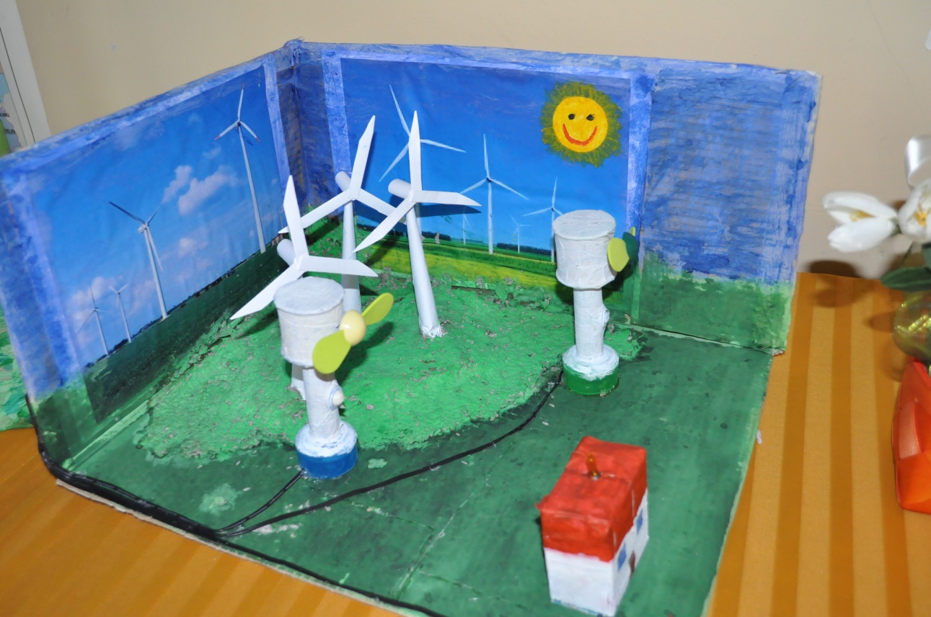

Slide 19
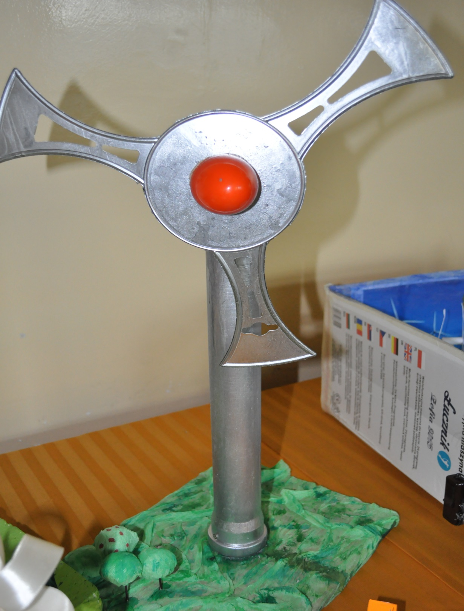

Slide 21
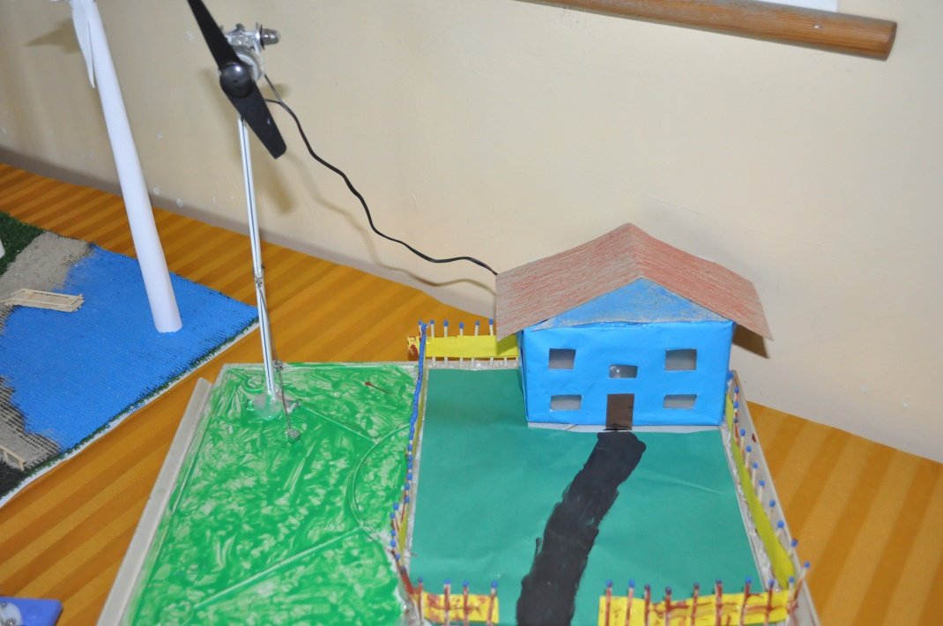

Slide 22
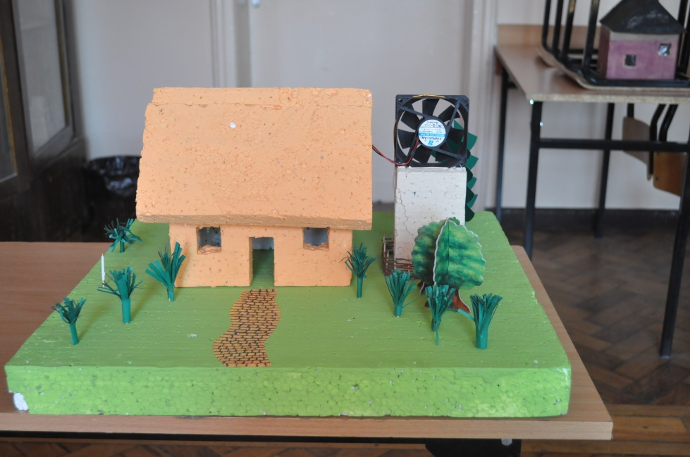

Slide 24
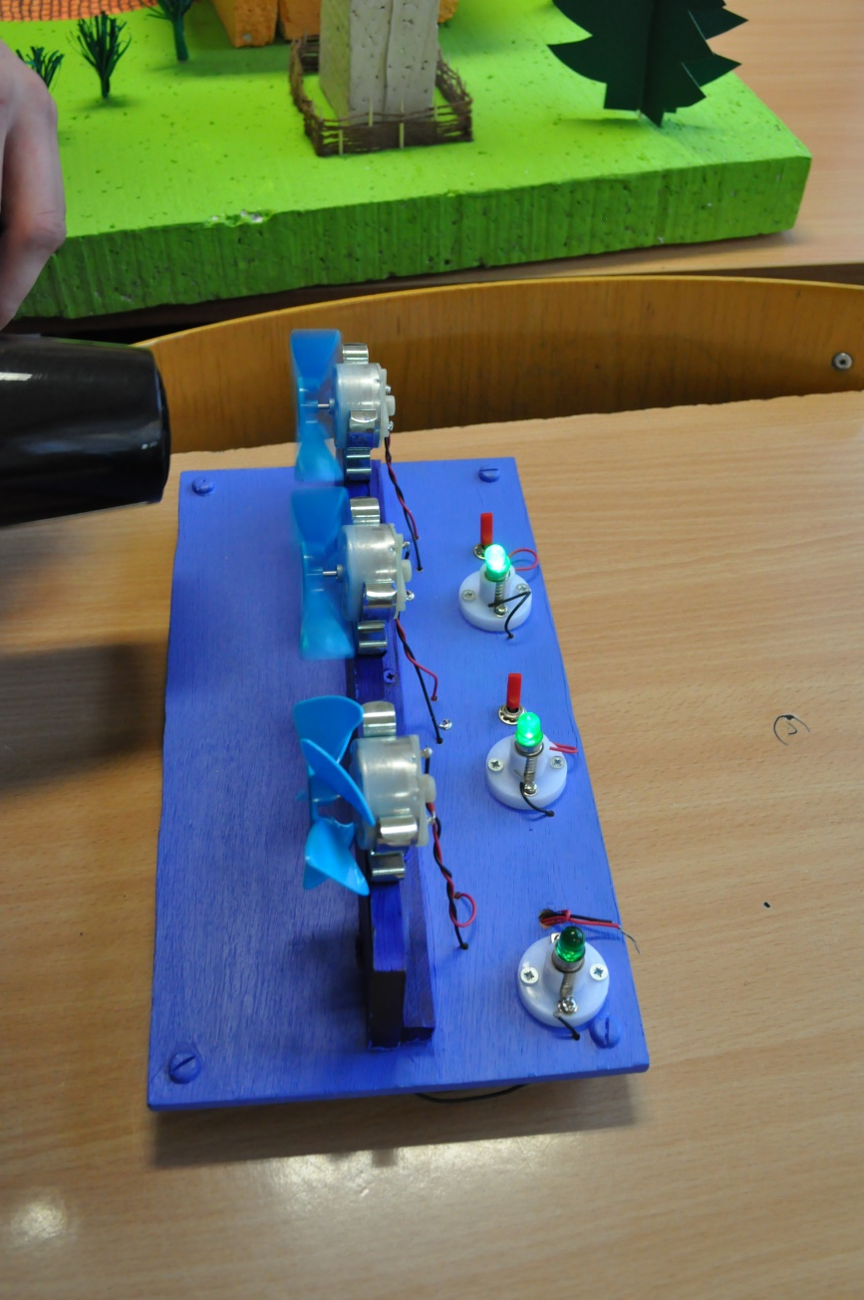

Slide 25
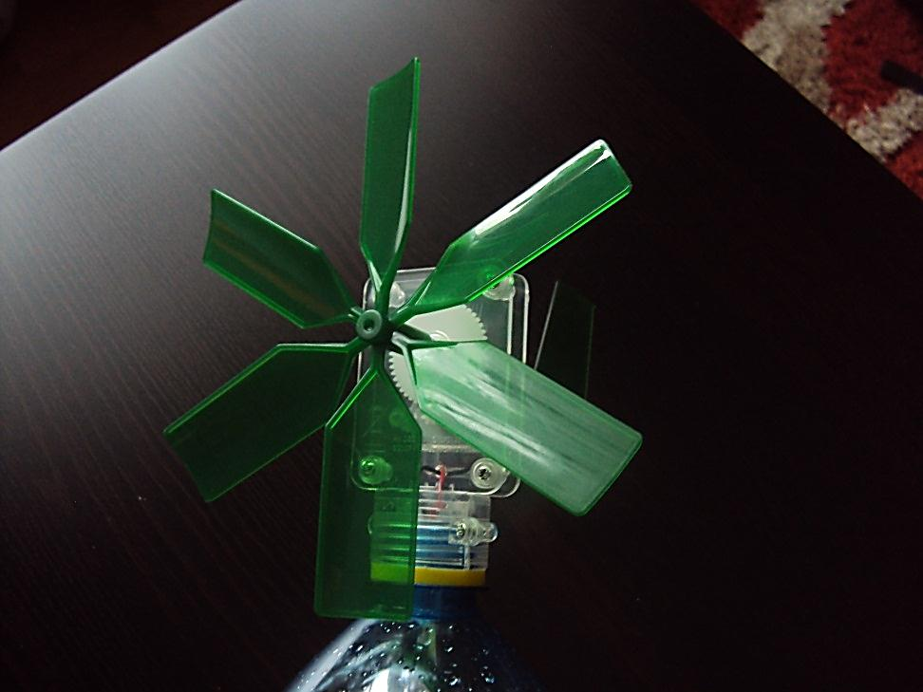
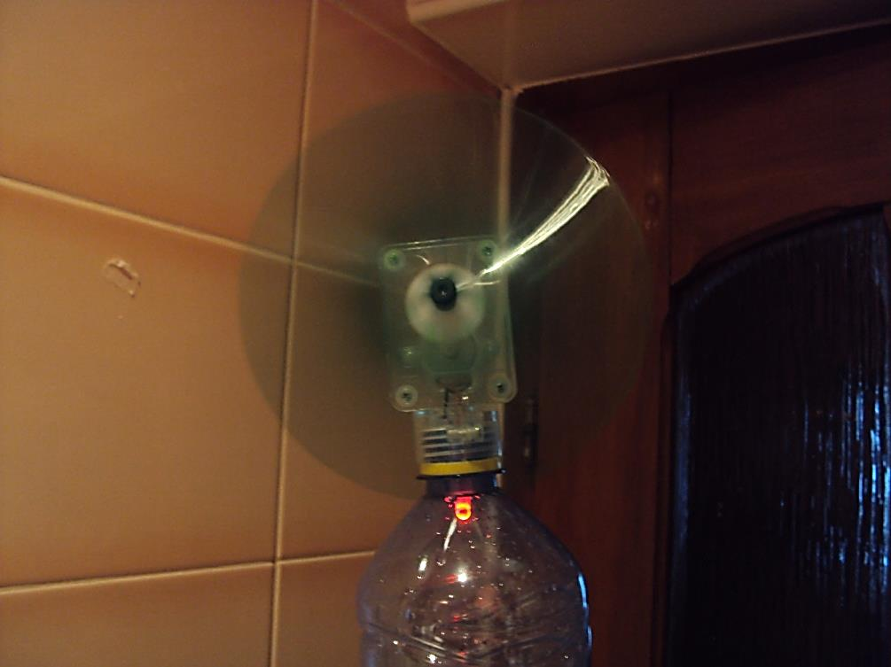

Slide 26
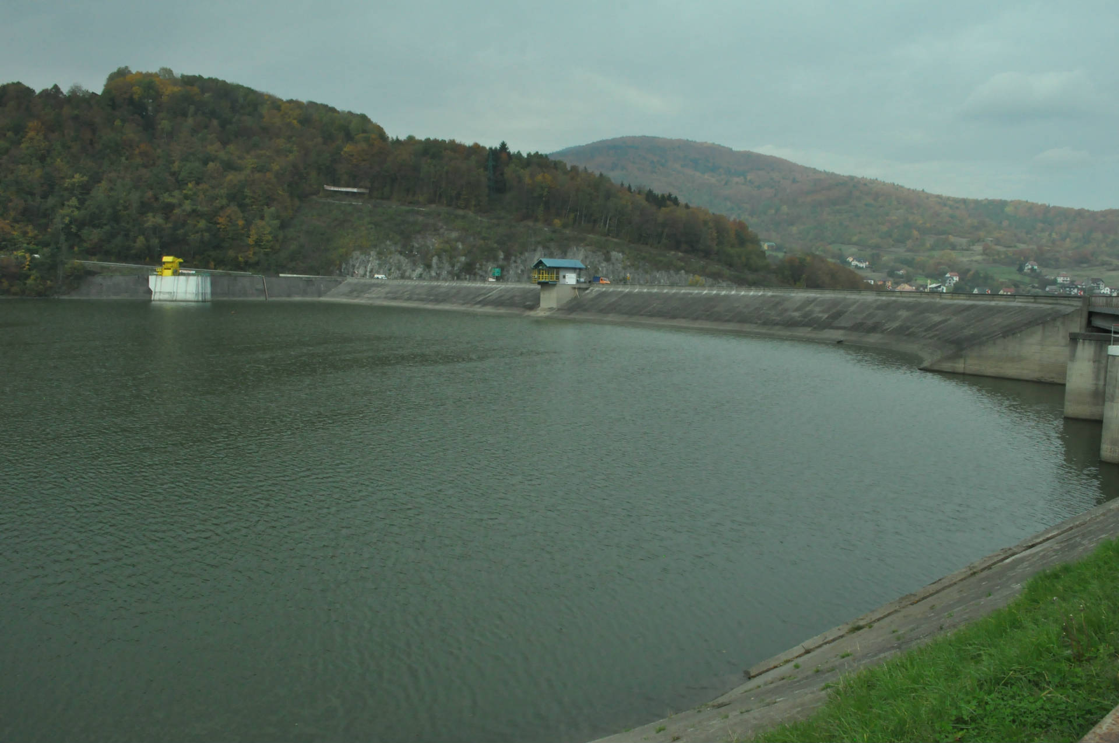
ENERGIA WODNA hydropower

Slide 28
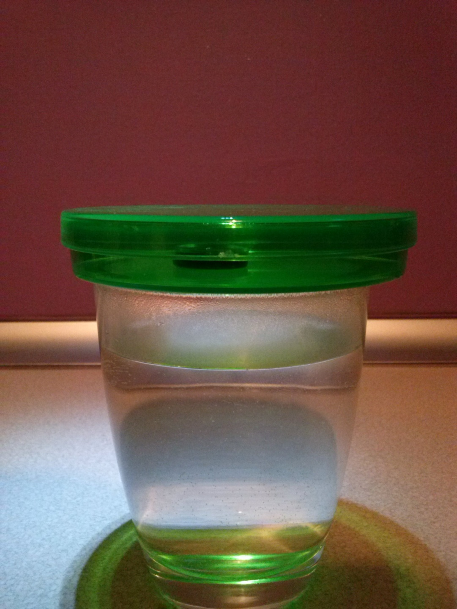

Slide 29
ENERGIA GEOTERMALNA geothermal energy

Slide 31
BIOPALIWA biofuels

Slide 33
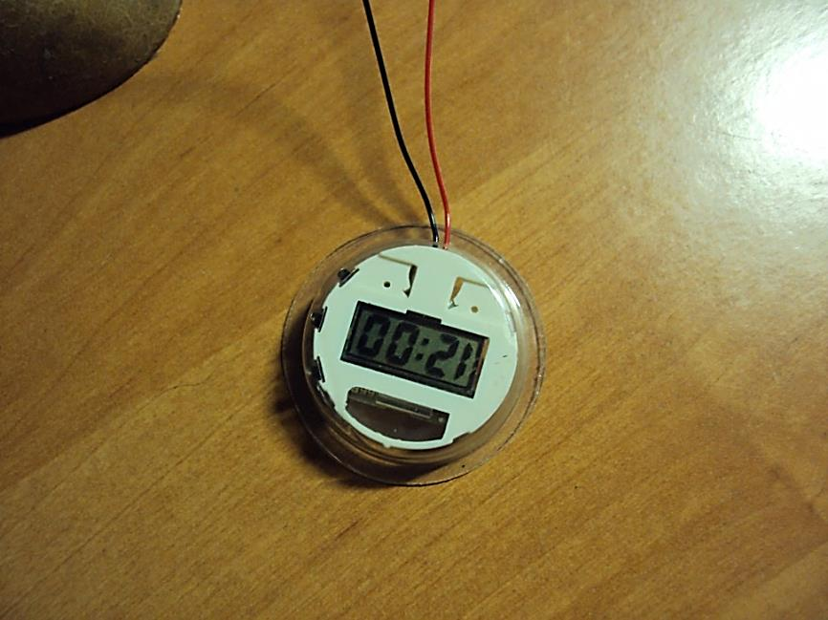

Slide 34
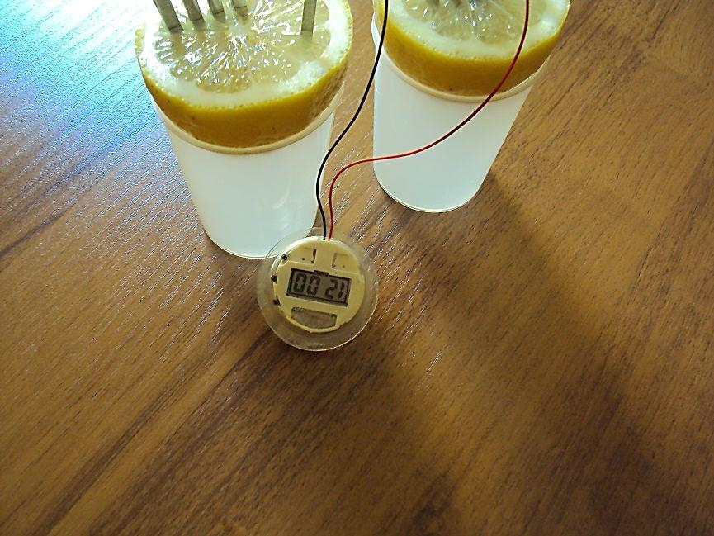
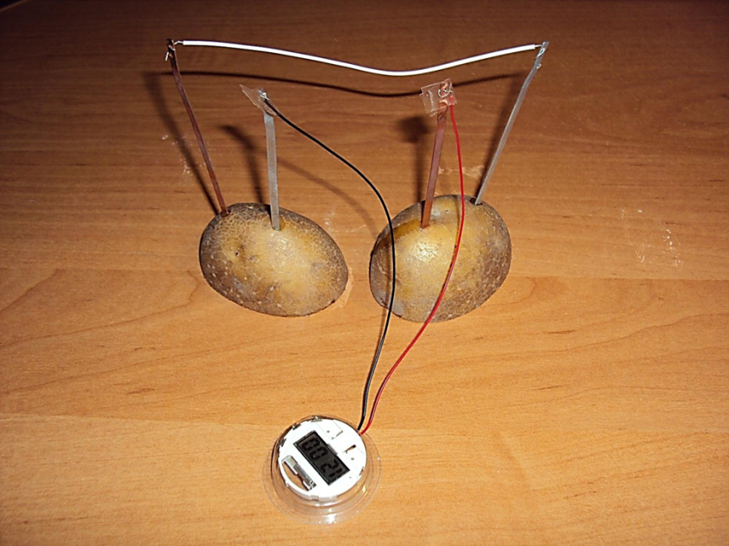

Slide 39
WYSTAWA W HISZPANII EXHIBITION IN SPAIN

Slide 43
WYSTAWA W FINLANDII EXHIBITION IN FINLAND

Slide 45
WYSTAWY PRZYGOTOWALI: Exhibitions prepared:
Dominika Gajda
Weronika Biecka
Damian Dziki
Magdalena Kosman
Dominik Wysocki
Paweł Wiesiołek
Filip Węgierek
Bartłomiej Lubaszewski
Nicole Chmiel
Roksana Płaczek
Agnieszka Mitura
Kamil Pierzchała
Zofiya Leskiv
Patryk Skrzypacz
Patryk Wilk
Maciej Skwarczyński
Ewelina Szymonik
Patryk Gawroński
Martyna Kajzer
Paweł Kapłonek
Marek Kramza
Sandra Kufta
Klaudia Lewik
Dawid Makowski

